Slide 1
PART 01
关于Git

Slide 2

初识Git
安装完 Git 应该做的第一件事就是设置用户名称与邮件地址。每一个 Git 的提交都会使用这些信息，并且它会写入到每一次提交中，不可更改
$ git config --global user.name "名字" //设置用户名
$ git config --global user.email "邮箱" //设置用户邮箱
$ git config --list //查看用户信息

Slide 3
常用命令
git init
git config --global user.name XXX
git config --global user.email XXX
git config --list
git add
git commit –m “XXXX”
git status
git push origin 本地分支名:远程分支名
git pull
git fetch

Slide 4
本地库与远程库建立连接的方式
1.连接远程库
$ git init 初始化一个本地库
本地库连接远程库
$ git remote add origin https://github.com/lixuehe/aaa.git
2.克隆远程库
$ git clone https://github.com/lixuehe/aaa.git

Slide 5
分支管理
小问题 ：大家来猜一猜gitbranch会出现什么结果 .

Slide 6
分支管理
因为git的分支必须指向一个commit，没有任何commit就没有任何分支。
提交第一个commit后git自动创建master分支”。

Slide 7
分支管理
创建分支(1.本地 git branch 分支名 2.远程分支1.可以在github创建 2.可以在本地分支推到远程仓库)
删除分支（1.本地 git branch -d（D） 分支名 2.远程 git push origin --delete 分支名）
查看分支（git branch -a ）
切换分支（git checkout 分支名 ）
合并分支（git merge 分支名）

Slide 8
分支管理
比较fetch加merge 和 pull 。
结果上来看 确实 fetch 加merge 等于 pull
但是 fetch是让你本地所关联的远程端的commit id 版本号更新到了最新，然后在本地进行合并远程。
git pull 会将本地库更新至远程库的最新状态
https://www.cnblogs.com/sunshisonghit/p/6806255.html

Slide 9
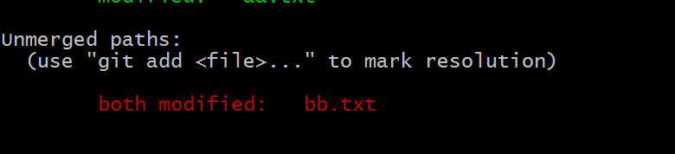
冲突出现 （本地）
git checkout dev
git vim bb.txt
修改一些内容并保存
git checkout devliu
git vim bb.txt
在devliu的分支上修改一些内容并保存
git checkout dev
git merge devliu

Slide 10
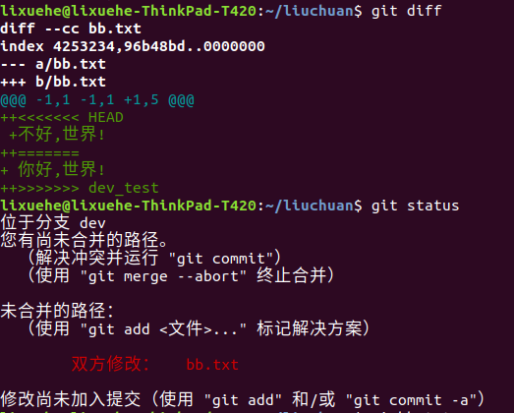
冲突出现 （本地）
1.git diff
2.git status

Slide 11
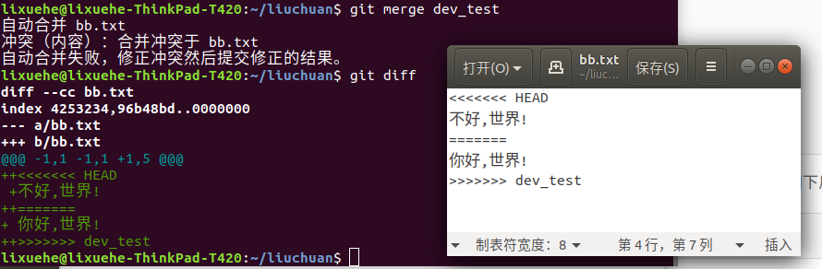
冲突出现 （本地）
在bb.txt 中改内容，改成想要的内容
你好，世界！
git commit -am”修改了bb.txt”

Slide 12
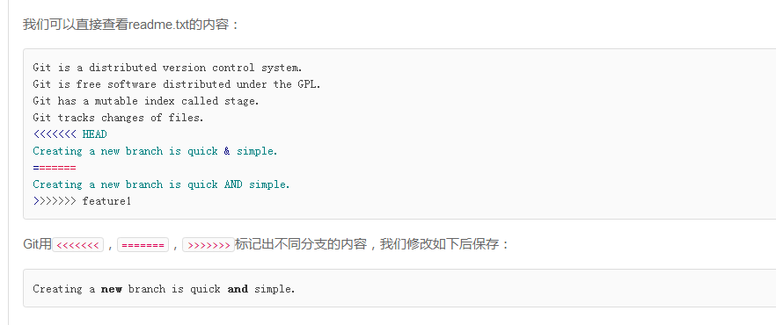
冲突出现 （本地）

Slide 13
线上冲突
模拟本地冲突的原因就是为了给模拟远程冲突做铺垫
那么我们来模拟一下远程冲突
组员A和组员B同时对一个文件进行修改，然后分别提交到 远程，组长在第二天合并代码的时候就会产生冲突

Slide 14
合并无关的历史
拒绝合并无关的历史 添加–allow-unrelated-histories
没有共同的祖先历史，比如，
我初始化仓库并连接线上仓库，创建了一个文件，进行add和commit，也就是说让仓库知道了我文件的存在，那么我去拉线上我分支的东西会出现这个拒绝.就是因为，线上的仓库有记录日志，而线下的这个新仓库没有线上文件的记录，没有共同的历史祖先.
git init
touch hhh.js
git add -A
git commit -m “某某某”
git pull origin lixuehe
==> fatal: 拒绝合并无关的历史
git pull origin lixuehe --allow-unrelated-histories

Slide 15
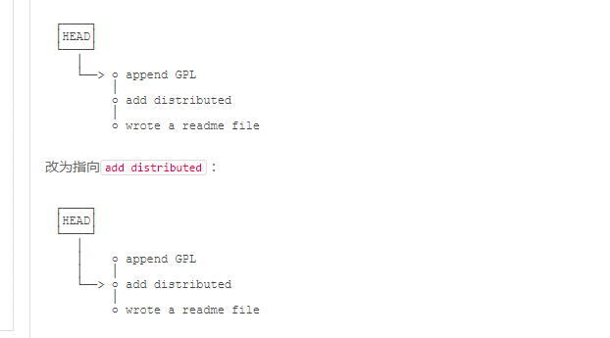
版本回退
git reset --hard 版本号
git reset --hard HEAD^

Slide 16
版本回退
查看版本号 git log 查看commit提交历史
git reflog 可以查看所有分支的所有操作记录
gitlog gitreflog有什么不同

Slide 17
小技巧
解决每次都需要输入密码的问题
git bash进入你的项目目录，输入git config --global credential.helper store
在你的本地记录下了账号和密码

Slide 18
工作流
1.组员的工作:
组员保持每天本地dev和远程dev保持同步，本地自己的分支和自己dev分支保持同步，然后在自己分支进行工作，最后提交到自己远程分支上.
2.组长的工作:
组长定期将dev分支合并到master分支；每天将远程组员分支的代码检查无误后合并到本地dev分支上，然后将dev分支更新。

Slide 19
PART 02
算法示例

Slide 20
算法示例
敲黑板，先 留 作 业 ！
a = 6 b = 5
a + b = ?
怎么求？
将运算过程发送至超姐邮箱 329611148@qq.com

Slide 21
算法示例
要求：不使用运算符 + 和 - ,计算两整数 a , b 之和。
案例：
输入：a = 5, b = 4

Slide 22
算法示例
java代码实现：
public int getSum(int a,int b){
return b==0 ? a:getSum(a^b,(a&b)<<1);
}
public int getSum(int a, int b){
while (b != 0){
int sum=a^b;
int carry=(a&b)<<1;
a = sum;
b = carry;
};
return a;
};

Slide 23
算法示例
异或运算：
0 ^ 0 = 0
0 ^ 1 = 1
1 ^ 0 = 1
1 ^ 1 = 0
`相同为0，不同为1`
与运算：
0 & 0 = 0
0 & 1 = 0
1 & 0 = 0
1 & 1 = 1
两位同时为1，结果为1，否则为0
`同真为真`
在位运算操作中
`异或` 的一个重要特性是 `无进位加法`
`与运算` 将获得进位

Slide 24
算法示例
异或运算
a = 5 = 0101
b = 4 = 0100
a ^ b 如下：
0 1 0 1
0 1 0 0
----------
0 0 0 1
与运算
a = 5 = 0101
b = 4 = 0100
a & b 如下：
0 1 0 1
0 1 0 0
-----------
0 1 0 0
然后使用左移运算符进位，得到：
1 0 0 0

Slide 25
算法示例
异或运算
a = 5 = 0101
b = 4 = 0100
a ^ b 如下：
0 0 0 1
与运算
a & b 如下：
然后使用左移运算符进位，得到：
1 0 0 0
再对两个数字进行 ` 异或运算 ` 、`与运算`
1 0 0 1
0 0 0 0

Slide 26
算法示例
1. a + b 的问题拆分为（a和b的无进位结果）+(a和b的进位结果)
2. 无进位加法使用异或运算计算得出
3. 进位结果使用与运算和移位运算计算得出
4. 循环此过程，直到进位为0

Slide 27
算法示例
敲黑板， 留 作 业 ！
a = 6 b = 5
a + b = ?
怎么求？
将运算过程发送至超姐邮箱 329611148@qq.com

Slide 28
心得
引用史铁生说过的一句话：过程是目的。
在和伙伴琢磨Git工作流的过程是最重要的，过程中会产生分歧，能学到东西。
最后，希望大家在之后的小组宣讲中越来越好！
End

